Slide 1
সেরিব্রাল পোলজি কী

Slide 2
আজ…
সার্বিক মোটর দক্ষতা
ম্যানুয়াল সক্ষমতা
সংশ্লিষ্ট প্রতিবন্ধিত্ব
প্রমাণ-ভিত্তিক চিকিতৎসা
ভবিষ্যৎ
তথ্যসূত্র
সেরিব্রাল পোলজি (সিপি) সম্পর্কে কিছু তথ্য
সংজ্ঞা
সিপি’র কারণ
ঝুঁকির উপাদান
রোগনির্ণয়
মোটরের ধরন
সেরিব্রাল পোলজি দ্বারা সংক্রমিত শরীরের বিভিন্ন অঙ্গ
এই উপস্থাপনার বিষয়বস্তু শুধু সাধারণ তথ্য সরবরাহের জন্য প্রদান করা হয়েছে। পেশাদার পরামর্শ প্রদান এর উদ্দেশ্যে নয়, এবং আপনার ব্যক্তিগত চাহিদা নির্ধারণ করতে পারে এমন যোগ্যতাসম্পন্ন পেশাদারদের সাথে পরামর্শের বিকল্প হিসাবে এর উপর নির্ভর করা উচিত নয়। সমস্ত বিষয়বস্তু বিশ্ব সেরিব্রাল পোলজি দিবসের কপিরাইট বা লেখস্বত্বভুক্ত। আপনি এই উপস্থাপনার যেকোনো বিষয়বস্তু শুধু ব্যক্তিগত বা অ-বাণিজ্যিক উদ্দেশ্যে ব্যবহার করতে পারেন।

Slide 3
দ্রুত জেনে নিন
সেরিব্রাল পোলজি (সিপি) হলো শৈশবের সবচেয়ে সাধারণ শারীরিক প্রতিবন্ধিত্ব
উচ্চ আয়ের দেশগুলোতে প্রতি 700 জীবিত শিশু জন্মের মধ্যে প্রায় 1 জনের ক্ষেত্রে সিপি দেখা যায়
এটি বিকাশমান মস্তিষ্কে আঘাতের কারণে এবং বেশিরভাগ ক্ষেত্রেই জন্মের আগে ঘটে
এর জন্য কোনো একক কারণ দায়ী নয়, তবে গবেষকরা মস্তিষ্কে সম্ভাব্য আঘাতের অনেকগুলো কারণ চিহ্নিত করতে পেরেছেন
বর্তমানে তিন মাস বয়সে শিশুদের 'সিপি'র জন্য উচ্চ ঝুঁকি' হিসাবে শনাক্ত করা যেতে পারে
সিপি'র জন্য অনেক প্রমাণ-ভিত্তিক চিকিৎসা রয়েছে এবং শীঘ্রই নতুন আন্তর্জাতিক ক্লিনিক্যাল নির্দেশিকা পাওয়া যাবে।

Slide 4
সেরিব্রাল পোলজি
সেরিব্রাল পোলজি (সিপি) হলো এমন এক শারীরিক প্রতিবন্ধিত্ব যা দেহের নড়াচড়া এবং অঙ্গভঙ্গিকে প্রভাবিত করে।
সিপি হলো ব্যক্তির চলাফেরার ক্ষমতাকে প্রভাবিত করে এমন এক গুচ্ছ ব্যাধির জন্য একটি সাধারণ শব্দ
জন্মের আগে, জন্মের সময় বা পরে বিকাশমান মস্তিষ্কের ক্ষতির কারণে সিপি আক্রান্তের ঘটনা ঘটে
সিপি বিভিন্নভাবে মানুষকে আক্রান্ত করে। এটি শরীরের নড়াচড়া, পেশী নিয়ন্ত্রণ, পেশী সমন্বয়, পেশীর টান, স্বতঃস্ফূর্ত প্রতিক্রিয়া, ভঙ্গি এবং ভারসাম্যকে প্রভাবিত করতে পারে।
সিপি একটি স্থায়ী জীবনব্যাপী অবস্থা হলেও সময়ের সাথে এর লক্ষণের উন্নতি বা অবনতি হতে পারে
সিপি আক্রান্ত ব্যক্তিদের দৃষ্টি, শিক্ষণ, শ্রবণ, কথা, মৃগীরোগের অবস্থা এবং বুদ্ধিবৃত্তিক ক্ষেত্রে দুর্বলতা থাকতে পারে।

Slide 5
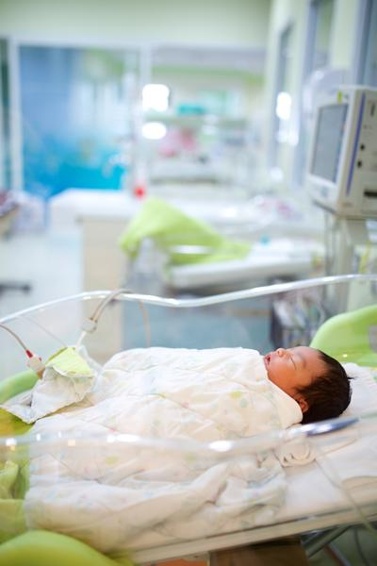
সেরিব্রাল পোলজি’র কারণ
সেরিব্রাল পোলজি (সিপি) জন্মের আগে, জন্মের সময় বা পরের এমন ঘটনার সংমিশ্রণের ফলাফল যা শিশুর বিকাশমান মস্তিষ্কে আঘাতের কারণ হতে পারে
সিপি'র একাধিক কারণ রয়েছে – যা ধারাবাহিক 'কার্যকারণ পথ', অর্থাৎ এসব ঘটনা ক্রম বিকাশমান মস্তিষ্কে আঘাতের কারণ ঘটায় বা তা ত্বরান্বিত করে।
সিপি আক্রান্ত প্রায় 45% শিশু অপরিণত অবস্থায় জন্ম নেয়
মেয়াদের পূর্ণতায় জন্ম গ্রহণকারী সিপি আক্রান্ত বেশিরভাগ শিশুর ক্ষেত্রে কারণ অজানা থাকে
জন্মকালীন জটিলতার কারণে (যেমন, শ্বাসকষ্ট বা অক্সিজেনের অভাব) সিপি আক্রান্তের হার খুব কম।

Slide 6
ঝুঁকির উপাদান
ঝুঁকির উপাদান সেরিব্রাল পোলজি (সিপি) সৃষ্টি করে না। তবে, কিছু ঝুঁকির উপাদান সিপি আক্রান্ত শিশুর জন্মের সম্ভাবনা বাড়িয়ে তুলতে পারে।
সেরিব্রাল পোলজির কিছু ঝুঁকির উপাদান শনাক্ত করা হয়েছে। এগুলোর মধ্যে রয়েছে:
অপরিণত বয়সে জন্ম (37 সপ্তাহের কম)
কম ওজনে জন্ম (গর্ভকালীন বয়সের তুলনায় ছোট)
রক্ত জমাট বাঁধার সমস্যা (থ্রম্বোফিলিয়া)
বিকাশমান ভ্রূণকে অক্সিজেন এবং পুষ্টি সরবরাহ করার ক্ষেত্রে প্লাসেন্টা'র অক্ষমতা
মা, ভ্রূণ বা শিশুর ব্যাকটেরিয়া বা ভাইরাল সংক্রমণ যা প্রত্যক্ষ বা পরোক্ষভাবে শিশুর কেন্দ্রীয় স্নায়ুতন্ত্রকে আক্রমণ করে
গর্ভাবস্থায় বা প্রসব প্রক্রিয়ার সময় অক্সিজেনের দীর্ঘস্থায়ী ঘাটতি, অথবা জন্মের পরপরই গুরুতর জন্ডিস।

Slide 7
রোগনির্ণয়
সেরিব্রাল পোলজি কখনো কখনো প্রাথমিক পর্যায়েই নির্ণয় করা যায়, তাই যত দ্রুত সম্ভব ব্যবস্থা গ্রহণ শুরু করা যেতে পারে বর্তমানে শিশুদের 3-5 মাসের মতো অল্প বয়সেই 'সেরিব্রাল পোলজির উচ্চ ঝুঁকি' হিসাবে মূল্যায়ন করা যায়।
সবচেয়ে সংবেদনশীল টুলগুলো হলো:
শিশুদের মধ্যে সাধারণ নড়াচড়া মূল্যায়ন <20 সপ্তাহ (সংশোধিত) - 95% সম্ভাবনাপূর্ণ
ইমেজ তৈরি (Neuroimaging)
হ্যামারস্মিথ শিশুদের স্নায়বিক মূল্যায়ন (HINE) - 90% সম্ভাবনাপূর্ণ
দেখুন সেরিব্রাল পোলজি: রোগনির্ণয় ও চিকিৎসার পোস্টার

Slide 8
রোগনির্ণয় (চলমান)
হ্যাঁ
হ্যাঁ
হ্যাঁ
সেরিব্রাল পোলজি
দ্রুত চিকিৎসা করুন
শিশুর সেরিব্রাল পোলজির ঝুঁকি আছে কি?
শিশুর মোটরের কি অস্বাভাবিক বিকাশ হয়েছে?
শিশুর কি ইমেজ তৈরিতে (neuroimaging) অস্বাভাবিকত্ব রয়েছে?
10-20%
সেরিব্রাল পোলজি নয়
অন্যান্য অবস্থা পর্যালোচনা করুন
না
না
না

Slide 9
রোগনির্ণয় (চলমান)
সেরিব্রাল পোলজির ঝুঁকি
মোটর বিকাশ মূল্যায়ন
ইমেজ তৈরি
ঝুঁকি উপাদান | সিপি ঝুঁকি
মাতৃ ঝুঁকি (থাইরয়েড, প্রি-এক্লাম্পসিয়া, রক্তপাত, সংক্রমণ, IUGR, প্লাসেন্টা'র অস্বাভাবিকতা, বহুবিধ)+/-
অপরিণত জন্ম <28 সপ্তাহ 28-31 সপ্তাহ 31-37 সপ্তাহ | 10.0% 5.0% 0.7%
মেয়াদ পূর্ণ জন্ম এনসেফ্যালোপ্যাথি সুস্থ, কোনো জানা ঝুঁকি নেই | 12.0% 0.1%
অস্বাভাবিক ইমেজ তৈরি
পেরিভেন্ট্রিকুলার শ্বেত পদার্থের ক্ষতি | 19%
সেরিব্রাল বিকৃতি | 11%
CVA | 11%
ধূসর পদার্থের ক্ষতি | 22%
ইন্ট্রাক্রেনিয়াল হেমোরেজ | 3%
সংক্রমণ | 2%
অনির্দিষ্ট | 19%
স্বাভাবিক | 13%
বয়স: <20 সপ্তাহ (সংশোধিত) | বয়স 6-12 ্মাস
সাধারণ নড়াচড়া মূল্যায়ন। 95% সম্ভাবনা। | ছোট শিশুদের বিকাশগত মূল্যায়ন (DAYC)। 83% সম্ভাবনা।
হ্যামারস্মিথ শিশুদের স্নায়বিক মূল্যায়ন (HINE)। তীব্রতা অনুমানে সাহায্য করে। | হ্যামারস্মিথ শিশুদের স্নায়বিক মূল্যায়ন (HINE)। 90% সম্ভাবনা।

Slide 10
মোটরের ধরন
স্প্যাস্টিক: 80-90% সবচেয়ে বেশি দেখা যায়। পেশী শক্ত এবং টানটান হয়ে যায়। মোটর কর্টেক্স এর ক্ষতি থেকে সূত্রপাত হয়।
ডিস্কিনেটিক: 6%
ডাইস্টোনিয়া, অ্যাথেটোসিস এবং/অথবা কোরিয়ার মতো অনিচ্ছাকৃত নড়াচড়ার বৈশিষ্ট্য। বেসাল গাংলিয়ার ক্ষতি থেকে সূত্রপাত হয়।
অ্যাটাক্সিক: 5% এর বৈশিষ্ট্য কম্পমান নড়াচড়া। শূন্যে ভারসাম্য এবং অবস্থানের বোধকে প্রভাবিত করে। সেরিবেলামের ক্ষতি থেকে সূত্রপাত হয়।
মিশ্র ধরন:
বেশ কিছু সংখ্যক শিশুর সেরিব্রাল পোলজিতে দু'টি মোটরের ধরন পরিলক্ষিত হয়, যেমন স্প্যাস্টিসিটি এবং ডাইস্টোনিয়া।

Slide 11
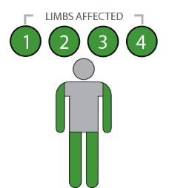
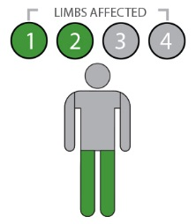
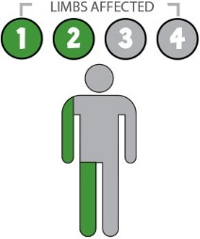
শরীরের অঙ্গ
সেরিব্রাল পোলজি শরীরের বিভিন্ন অঙ্গকে প্রভাবিত করতে পারে। যেমন স্প্যাস্টিসিটি আক্রান্ত ব্যক্তিরা:
কোয়াড্রিপ্লিজা/ দ্বিপার্শ্বিক স্প্যাস্টিসিটি
আক্রান্ত অঙ্গ উভয় হাত এবং পা আক্রান্ত হয়। ধড়, মুখমণ্ডল এবং মুখের পেশী প্রায়শই আক্রান্ত হয়।
ডাইপ্লিজা/ দ্বিপার্শ্বিক স্প্যাস্টিসিটি
উভয় পা আক্রান্ত হয়। হাত কিছুটা কম আক্রান্ত হতে পারে।
হেমিপ্লিজা/ একপার্শ্বিক স্প্যাস্টিসিটি
দেহের একপাশ (এক হাত ও এক পা) আক্রান্ত হয়।
আক্রান্ত অঙ্গ
আক্রান্ত অঙ্গ
আক্রান্ত অঙ্গ

Slide 12
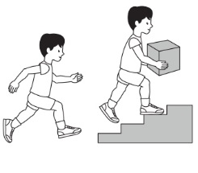
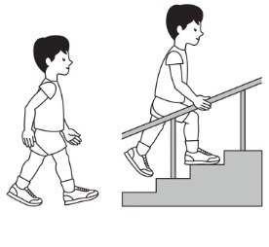
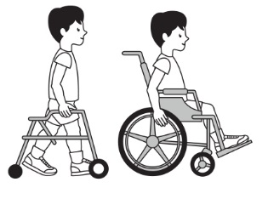
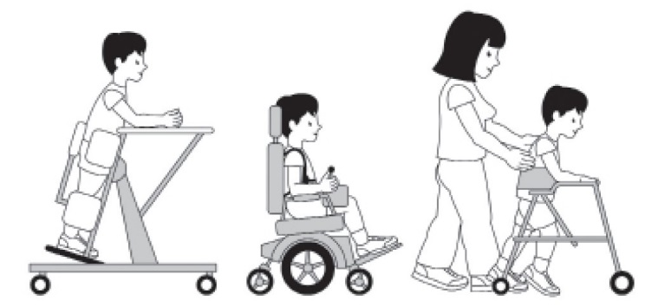
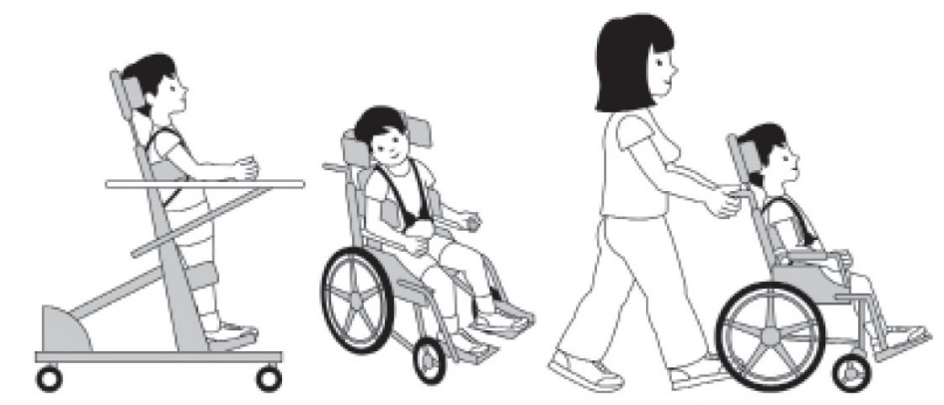
সার্বিক মোটর দক্ষতা
কানাডায় ক্যানচাইল্ড (CanChild)-কর্তৃক উদ্ভাবিত গ্রস মোটর ফাংশন ক্লাসিফিকেশন সিস্টেম (GMFCS) এক্সপ্যান্ডেড অ্যান্ড রিভাইসড অনুসারে সেরিব্রাল পোলজি আক্রান্ত শিশু ও তরুণদের সার্বিক মোটর দক্ষতাকে 5 টি ভিন্ন স্তরে শ্রেণিবদ্ধ করা যেতে পারে।
GMFCS স্তর I
GMFCS স্তর II
GMFCS স্তর III
GMFCS Illustrations 6-12: © Bill Reid, Kate Willoughby, Adrienne Harvey and Kerr Graham, The Royal Children’s Hospital Melbourne.
GMFCS স্তর IV
GMFCS স্তর V

Slide 13
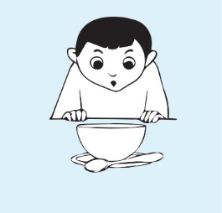
ম্যানুয়াল সক্ষমতা
সেরিব্রাল পোলজিতে আক্রান্ত শিশুদের অন্তত দুই তৃতীয়াংশের এক বা উভয় হাতের নড়াচড়ায় অসুবিধা হয়ে থাকে। প্রায় দৈনিন্দিন প্রতিটি কার্যকলাপের উপর প্রভাব পড়তে পারে।
খাওয়া
পোশাক পড়া
লেখা
কোনো বল ধরা
কানাডায় ম্যানুয়াল অ্যাবিলিটি ক্লাসিফিকেশন সিস্টেম (MACS) ব্যবহার করে সেরিব্রাল পোলজি আক্রান্ত 4-18 বছর বয়সী শিশুদের সার্বিক দৈনিন্দিন ক্রিয়াকলাপে বস্তু পরিচালনা করার ক্ষমতাকে 5 টি ভিন্ন স্তরে শ্রেণিবদ্ধ করা যেতে পারে। আরও বিস্তারিত রয়েছে এখানে: at www.macs.nu/index.php

Slide 14
সংশ্লিষ্ট প্রতিবন্ধিত্ব
সেরিব্রাল পোলজিতে আক্রান্ত শিশুদের বেশ কিছু শারীরিক ও বুদ্ধিবৃত্তিক প্রতিবন্ধিত্ব থাকতে পারে।
প্রতি 3 জনে 1 জন হাঁটতে অক্ষম | প্রতি 4 জনে 1 জন কথা বলতে অক্ষম | প্রতি 4 জনে 3 জন ব্যথা অনুভব করে | প্রতি 4 জনে 1 জন মৃগীরোগে আক্রান্ত হয় | প্রতি 4 জনে 1 জন আচরণগত সমস্যায় ভুগে থাকে
প্রতি 2 জনে 1 জনের বুদ্ধিবৃত্তিক প্রতিবন্ধিত্ব রয়েছে | প্রতি 10 জনের মধ্যে 1 জনের গুরুতর দৃষ্টি প্রতিবন্ধিত্ব থাকে | প্রতি 4 জনের মধ্যে 1 জনের প্রস্রাব নিয়ন্ত্রণের ক্ষেত্রে সমস্যা থাকে | প্রতি 5 জনে 1 জন ঘুমের সমস্যায় ভুগে থাকে | প্রতি 5 জনে 1 জন লালা নিয়ন্ত্রণের ক্ষেত্রে সমস্যায় ভুগে থাকে

Slide 15
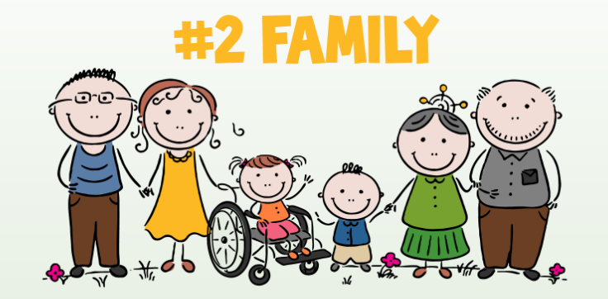
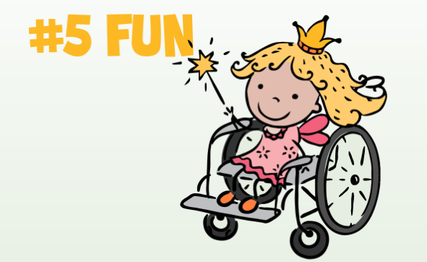
শিশুর বিকাশে নজর দেওয়া
'F-শব্দ' শিশুর বিকাশের ছয়টি মূল বিষয়ে নজর দেয় যা সেরিব্রাল পোলজি আক্রান্ত সমস্ত শিশুর জন্য গুরুত্বপূর্ণ।
আরও বিস্তারিত এখানে রয়েছে: https://www.canchild.ca/en/research-in-practice/f-words-in-childhood-disability

Slide 16
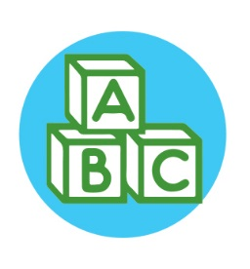
বিবেচ্য চিকিৎসা
 | ব্যথা
 | প্রতি 4 জনে 3 জন: ঘুম এবং আচরণগত সমস্যা রোধ করতে চিকিৎসা করুন
 | হিপের স্থানচ্যুতি
 | প্রতি 3 জনে 1 জন: এক্স-রে ব্যবহার করে 6-12 মাসিক হিপ পর্যবেক্ষণ
 | বুদ্ধিবৃত্তিক প্রতিবন্ধিত্ব
 | প্রতি 2 জনে 1 জন: হাঁটা, প্রস্রাব-পায়খানা নিয়ন্ত্রণ, শিক্ষার ক্ষেত্রে করুণ দশার সম্ভাবনা
 | অ-বাচনিক
 | প্রতি 4 জনে 1 জন: দ্রুত কথা বাড়ানো
 | হাঁটার ক্ষেত্রে অক্ষমতা
 | প্রতি 4 জনে 1 জন: 2 বছর বয়সে স্বাধীনভাবে বসা হাঁটার পূর্বাভাস প্রদান করে
 | মৃগীরোগ
 | প্রতি 4 জনে 1 জন: হস্তক্ষেপ 10-20% শিশুর ক্ষেত্রে সমাধান করবে

Slide 17
বিবেচ্য চিকিৎসা (চলমান)
 | আচরণগত সমস্যা
 | প্রতি 4 জনে 1 জন: দ্রুত চিকিৎসা করুন এবং ব্যথা নিয়ন্ত্রণের বিষয়টি নিশ্চিত করুন
 | অন্ধত্ব
 | প্রতি 10 জনে 1 জন: দ্রুত মূল্যায়ন করুন এবং ব্যবস্থা নিন
 | প্রোস্রাবে নিয়ন্ত্রণহীনতা
 | প্রতি 4 জনে 1 জন: পর্যবেক্ষণ করুন এবং আরও সময় দিন
 | অ-মৌখিক প্রক্রিয়ায় খাওয়ানো
 | প্রতি 15 জনে 1 জন: গিলে খাওয়ার ক্ষেত্রে নিরাপত্তা মূল্যায়ন করুন এবং বিকাশ পর্যবেক্ষণ করুন
 | ঘুমের সমস্যা
 | প্রতি 5 জনে 1 জন: পর্যালোচনা করুন এবং ব্যথা নিয়ন্ত্রণের বিষয়টি নিশ্চিত করুন
 | বধিরতা
 | প্রতি 25 জনে 1 জন: দ্রুত মূল্যায়ন করুন এবং ব্যবস্থা নিন

Slide 18
ভবিষ্যৎ
বাবা-মা, পরিবার, কমিউনিটি, সরকার এবং স্বাস্থ্য পেশাজীবীদের সহায়তায় সেরিব্রাল পোলজিতে আক্রান্ত শিশুরা সুস্থ ও অবদানপূর্ণ জীবনযাপন করবে
সেরিব্রাল পোলজি আক্রান্ত ব্যক্তিদের দ্বারা এবং তাদের জন্য আন্তর্জাতিক প্রচেষ্টায় গবেষণা, চর্চা, শিক্ষা, প্রযুক্তি এবং সামাজিক কর্মে সহযোগিতার ফলে এক্ষেত্রে ভবিষ্যৎ উজ্জ্বল
বিশ্ব সেরিব্রাল পোলজি দিবসে যোগ দিন এবং বিশ্বজুড়ে সেরিব্রাল পোলজি আক্রান্ত মানুষের জীবনমান বাড়াতে এই বৈশ্বিক কমিউনিটির অংশ হউন।
বিশ্ব সেরিব্রাল পোলজি দিবস - 6 অক্টোবর

Slide 19
তথ্যসূত্র
Australian Cerebral Palsy Register Report 2013 www.cpregister.com
Eliasson, A.-C., Krumlinde-Sundholm, L., Rösblad, B., Beckung, E., Arner, M., Öhrvall, A.-M., & Rosenbaum, P. (2007). The manual ability classification system (MACS) for children with cerebral palsy: Scale development and evidence of validity and reliability. Developmental Medicine & Child Neurology, 48(7), 549–554. doi:10.1111/j.1469-8749.2006.tb01313.x
Novak, I. (2014). Evidence-based diagnosis, health care, and rehabilitation for children with cerebral palsy. Journal of Child Neurology, 29(8), 1141–1156. doi:10.1177/0883073814535503
Novak, I., Hines, M., Goldsmith, S., & Barclay, R. (2012). Clinical Prognostic messages from a systematic review on cerebral palsy. PEDIATRICS, 130(5), e1285–e1312. doi:10.1542/peds.2012-0924
McIntyre, S., Morgan, C., Walker, K., & Novak, I. (2011). Cerebral palsy-don’t delay. Developmental Disabilities Research Reviews, 17(2), 114–129. doi:10.1002/ddrr.1106
Palisano, R., Rosenbaum, P., Walter, S., Russell, D., Wood, E., & Galuppi, B. (2008). Development and reliability of a system to classify gross motor function in children with cerebral palsy. Developmental Medicine & Child Neurology, 39(4), 214–223. doi:10.1111/j.1469-8749.1997.tb07414.x www.canchild.ca.
Report of the Australian Cerebral Palsy Register, Birth Years 1993-2009, September 2016.

